Slide 1
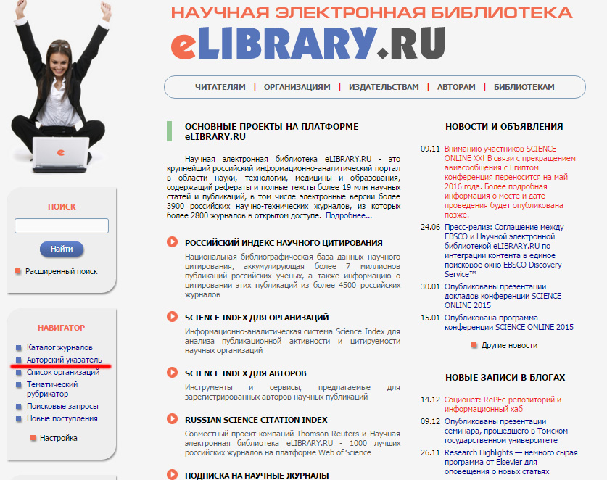
Определение индекса цитирования ученого с использованием БД «Российский индекс научного цитирования» (РИНЦ)
Порядок выполнения
Зайти на сайт «Научной электронной библиотеки» по адресу http://elibrary.ru/ (доступ свободный).
Зайти в «Авторский указатель»

Slide 2
Порядок выполнения
1. Ввести свою фамилию в строку поиска.
2. Щелкнуть по количеству цитат
1
2

Slide 3
ВНИМАНИЕ
Внимание!
В рейтинге учитывается цитирование ваших работ в отчетном году на публикации за последние 5 лет.
Ставим галочки, как в примере, и жмем кнопку поиск.
В разделе «Годы цитируемых публикаций» отмечаем 5 последних лет
В разделе «Годы цитирующих публикаций» отмечаем текущий год
Ссылки должны быть из публикаций, включенных в РИНЦ!

